Slide 1


LẬP TRÌNH ĐA NỀN TẢNG VỚI REACT NATIVE
BÀI 1: GIỚI THIỆU VỀ CUSTOM COMPONENT TRONG REACT NATIVE
PHẦN 1: TẦM QUAN TRỌNG, VÀ CÁCH XÂY DỰNG CUSTOM COMPONENT
https://caodang.fpt.edu.vn/

Slide 2

Mục tiêu
Hiểu rõ tầm quan trọng và lợi ích khi tạo custom component
Các bước để tạo một custom component
Tạo <Header /> component
1

Slide 3
Ví dụ
Custom component là gì?
Trong React Native, "custom component" là một thành phần được tạo ra để tái sử dụng trong ứng dụng. Các thành phần này được xây dựng bằng cách kết hợp các thành phần có sẵn từ React Native để tạo ra một thành phần mới có thể thực hiện một số chức năng cụ thể hoặc có giao diện người dùng đặc trưng mà thành các core component không thể làm được.
2

Slide 4
Giới thiệu
Tại sao custom component lại quan trọng!
Trong quá trình phát triển thực tế ứng dụng React Native, sẽ có rất nhiều thành phần được lặp đi lặp lại nhiều lần. Việc phải viết lại các thành phần này rất tốn thời gian xây dựng và kể cả trong quá trình bảo trì, sửa lỗi cũng rất mất thời gian. Việc tạo một custom component cho một thành phần cụ thể nào đó, giúp dễ dàng quản lý các thành phần hơn.
Custom component là một kỹ thuật không thể thiếu trong tất cả các ứng dụng được phát triển bằng React Native, tận dụng được sức mạnh của framework này mang lại
3

Slide 5
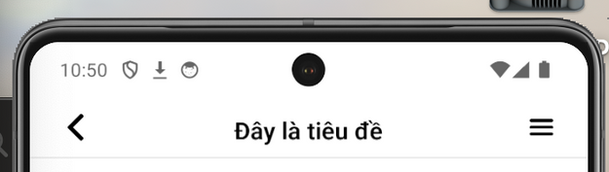
Header
Xây dựng custom component Header.
4

Slide 6
Header
Trong Header custom component sẽ có các props sau:
title: tiêu đề của Header component
iconLeft: là đường dẫn đến icon phía bên trái
iconRight: là đường dẫn đến icon phía bên phải
onPressRight: là một prop function, function sẽ được kích hoạt khi người dùng nhấn vào vùng icon bên phải
onPressLeft: là một prop function, function sẽ được kích hoạt khi người dùng nhấn vào vùng icon bên trái
leftComponent: là một component tuỳ chỉnh thay thế cho icon mặc định bên trái của Header.
5

Slide 7
Header
centerComponent: là một component tuỳ chỉnh thay thế tiêu đề mặc định ở giữa của Header, prop này giúp component mang tính tuỳ chỉnh cho nhiều trường hợp hơn.
rightComponent: là một component tuỳ chỉnh thay thế cho icon mặc định bên phải của Header, prop này giúp component mang tính tuỳ chỉnh cho nhiều trường hợp hơn.
Các prop còn lại là các giá trị tuỳ chỉnh style cho Header component.
6

Slide 8
Header
Một Header component, sẽ được chia ra làm 3 phành phần nhỏ renderLeft, renderCenter, renderRight.
<View style={[styles.container]}>
{renderLeft()}
{renderCenter()}
{renderRight()}
</View>
7

Slide 9
Header
renderLeft function chịu trách nhiệm render thành phần bên trái của Header, nếu bạn có truyền thành phần leftComponent thì nó sẽ render nó, điều này giúp bạn tuỳ chỉnh, thêm bất kỳ thành phần nào mà bạn muốn.
const renderLeft = () => {
return (
leftComponent || (
<View>
{iconLeft ? (<Pressable>...</Pressable>) : (
<View style={{width: leftIconSize, height: leftIconSize}} />
)}
</View>
)
);
};
8

Slide 10
Header
Hiển thị icon bên trái của Header, là thành phần được sử dụng nhiều, nên chúng ta viết sẵn một image component để hiển thị icon từ prop iconLeft được truyền vào.
iconLeft ? (
<Pressable hitSlop={15} onPress={onPressLeft || Navigator.goback}>
<Image
source={iconLeft}
width={leftIconSize}
height={leftIconSize}
resizeMode={'contain'}
tintColor={iconLeftColor}
/>
</Pressable>
)
9

Slide 11
Header
renderCenter hàm render component ở giữa, nếu bạn muốn tuỳ chỉnh giao diện thì truyền prop centerComponent, không thì bạn có thể tuyền prop title để đặt tên cho Header.
const renderCenter = () => {
return (
centerComponent || (
<View style={styles.containerCenter}>
<Text style={styles.title} numberOfLines={numberOfLines}>
{title}
</Text>
</View>
)
);
};
10

Slide 12
Header
renderRight có các thành phần tương tự như renderLeft, chỉ thay bằng các prop khác như iconRight, rightIconSize,...
const renderRight = () => {
return (
rightComponent || (
<View style={styles.containerRight}>
{iconRight ? (
<Pressable hitSlop={15} onPress={onPressRight}>
...
</Pressable>
) : (
<View style={{width: rightIconSize, height: rightIconSize}} />
)}
</View>
))};
11

Slide 13
Header
Bây giờ, bạn có thể sử dụng custom component Header đã được viết. Ngoài ra bạn có thể sử dụng nhiều hơn các prop có trong Header.
<Header
title="Đây là tiêu đề"
iconLeft={{
uri: 'https://cdn-icons-png.flaticon.com/512/271/271220.png',
}}
rightComponent={customRightHeader()}
/>
12

Slide 14
LẬP TRÌNH ĐA NỀN TẢNG VỚI REACT NATIVE
BÀI 1: GIỚI THIỆU VỀ CUSTOM COMPONENT TRONG REACT NATIVE
PHẦN 2: CUSTOM COMPONENT VIEW VÀ SECTION VIEW
https://caodang.fpt.edu.vn/

Slide 15
Mục tiêu
Tuỳ chỉnh core component <View /> mang các thuộc tính style ra ngoài prop.
Tạo <SectionView /> custom component, hiện thị dữ liệu dạng nhiều thành phần
13

Slide 16
View component
Xây dựng custom component <View />
Để có thể style cho <View /> component phải style inline hoặc truyền style qua StyleSheet:
<View style={styles.container} />
<View
style={{
backgroundColor: 'red',
height: 200,
width: 100,
borderColor: 'black',
}}
/>
14

Slide 17
View component
Sau khi xây dựng custom component <View />, component sẽ được sử dụng như sau:
<View
height={200}
width={200}
margin={10}
bg={"gray"}
radius={20}
justifyCenter
alignCenter>
<Text>Sử dụng View custom component bọc Text</Text>
</View>
15

Slide 18
View component
Khai báo một số props cho custom component <View />
bg: xác định màu nền cho thành thành.
row: hướng sắp của các thành phần bên trong (mặc định thành phần được sắp xếp theo dọc).
radius: độ cong của thành phần.
margin: căn lề ngoài thành phần.
padding: căn lề bên trong thành phần.
height: chiều cao của ứng dụng.
width: chiều rộng của ứng dụng.
16

Slide 19
View component
Tạo một danh sách viewStyle định nghĩa các giá trị style từ prop nhận được
const viewStyle = [
abs && styles.absolute,
row && styles.row,
bg && {backgroundColor: bg},
radius && {borderRadius: radius},
height && {height},
width && {width},
margin && {margin},
padding && {padding},
{...StyleSheet.flatten(style)},
];
17

Slide 20
View component
Style chi tiết cho từng thuộc tính props nhận được:
styles.absolute
absolute: {
position: 'absolute',
}
styles.absolute
row: {
flexDirection: 'row',
}
18

Slide 21
View component
StyleSheet.flatten()
static flatten(style: Object[]): Object;
StyleSheet.flatten có chức năng gộp một mảng các đối tượng style, thành một đối tượng style tổng hợp. Ngoài ra, phương pháp này có thể được sử dụng để tra cứu ID, được trả về bởi StyleSheet.register.
19

Slide 22
View component
Return custom component <View />
return <View {...rest} ref={ref} style={viewStyle}
20

Slide 23
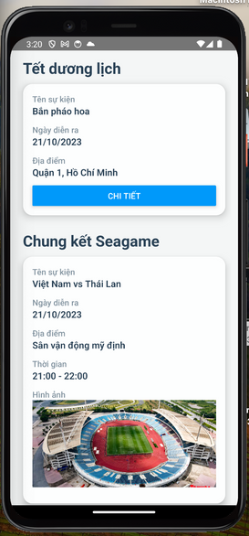
Section component
Xây dựng custom component Section component
21

Slide 24
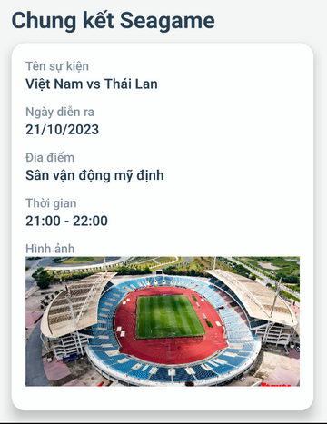
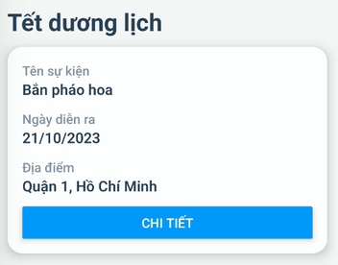
Section component
Section component bao gồm 2 thành phần chính:
Phần 1: Các item render ra thành phần chính gồm tiêu đề và card.
22

Slide 25
Section component
Phần 2: Các item render ra nội dung trong card
23

Slide 26
Section component
Tương ứng với mỗi component, cần khai báo các prop cho Section component.
Phần 1: Các item render ra thành phần chính gồm tiêu đề và card.
const renderSection = (data, index) => {
const {title, events, titleStyle} = data;
24

Slide 27
Section component
Phần 2: Các item render ra nội dung trong card
const renderChild = (data, index) => {
const {
content,
contentStyle,
titleStyle,
title,
contentComponent,
eventComponent,
} = data;
25

Slide 28
Section component
Phần 1: Xây dựng function renderSection, bao gồm title và nội dung trong card
const renderSection = (data, index) => {
const {title, events, titleStyle} = data;
return (
<View key={index.toString()} style={[styles.section]}>
<Text style={[styles.titleSection, titleStyle]}>{title}</Text>
<View style={[styles.sectionBody, styles.shadow]}>
{events?.map(renderChild)}
</View>
</View>
);
};
26

Slide 29
Section component
Phần 2: Xây dựng function renderChild, hiển thị nội dung trong card.
const renderChild = (data, index) => {
const {...} = data;
return (
<View key={index.toString()}>
{eventComponent || (
<View style={styles.containerChild}>
<Text style={[styles.titleChild, titleStyle]}>{title}</Text>
{contentComponent || (
<Text style={[styles.contentChild, contentStyle]}>{content}</Text>
)}
</View>
)} </View>
)};
27

Slide 30
Section component
Kết quả
28

Slide 31
Tổng kết
Hiểu rõ tầm quan trọng và lợi ích khi tạo custom component
Các bước để tạo một custom component
Tạo <Header /> component
Tuỳ chỉnh core component <View /> mang các thuộc tính style ra ngoài prop.
Tạo <SectionView /> component, hiện thị dữ liệu dạng nhiều thành phần
29

Slide 32
Tổng kết
Kết thúc

